Slide 1




Плагин Moodle для просмотра расписания с интерактивной картой
Фасхутдинов Идрис
Истюков Тимофей
Долгов Кирилл
Романова Аделина

Slide 2

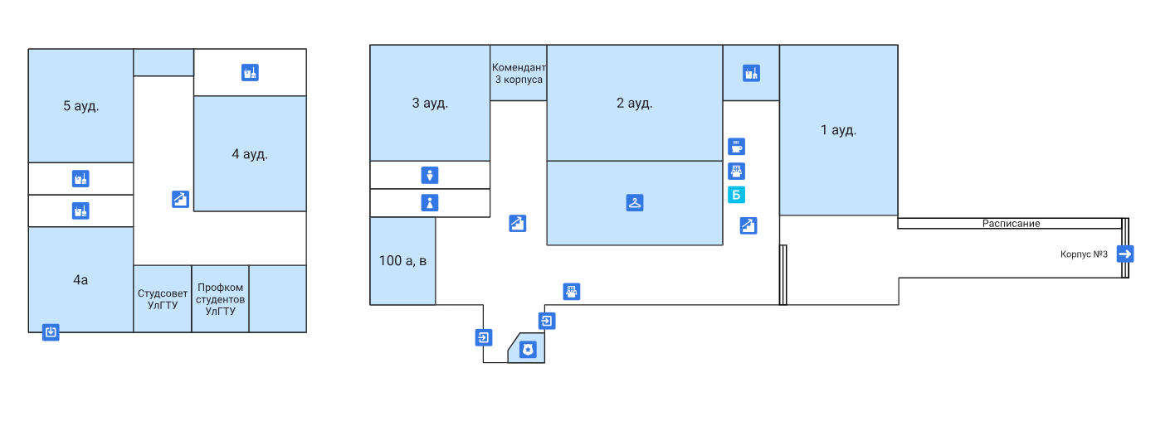
Научно-техническое решение
                Приложение для просмотра расписания с геолокацией.
                Поможет пользователям легко ориентироваться внутри учебных корпусов, минимизируя потери времени.
                Каждая аудитория на карте учебного корпуса отмечена и доступна для просмотра.
                При выборе аудитории пользователь может нажать на нее и получить подробную информацию о её местоположении.
2

Slide 3
 | Количество | Стоимость (руб.)
Программист-разработчик (аутсорс) | 3 чел. | 270 000
Тестировщик (аутсорс) | 2 чел. | 40 000
Руководитель проекта (аутсорс) | 1 чел. | 30 000
Компьютер (комплект) | 4 шт. | 240 000
Аренда офиса (за месяц) | 3 мес. | 45 000
Аренда серверов (за месяц) | 3 мес. | 0
Бухгалтерия (аутсорс) | 3 мес. | 6 000
Дизайнер (аутсорс) | 1 чел. | 30 000
Итого | 3 мес. | 733 000
Бизнес-модель
                Продукт:
                Плагин, устанавливаемый на учебную систему Moodle.
                Покупатель:
                ВУЗы
                СПО
              Пользователь:
              Студенты начальных курсов ВУЗов и СПО, учебных заведений дополнительного образования, очно-заочных форм обучения
              Стоимость годовой подписки:
              250 000р
3

Slide 4
Основные конкуренты
 | Используемые системы | Google Карты | Яндекс.Карты | Интерактивная карта
Обозначен номер аудитории и корпуса | + | - | - | +
Визуальное отображение корпуса | - | + | + | +
Визуальное отображение аудитории | - | - | - | +
Отображение пользователя на карте | - | + | + | +
Построение маршрута между аудиториями | - | - | - | +
4

Slide 5
1
2
Карта развития
Разработка ТЗ
Команда
3
                Декабрь 2023-Январь 2024 - разработка и согласование технического задания
                Февраль 2024 - привлечение разработчиков и сотрудников
                Март-Май 2024 - разработка плагина
                Июнь-Июль 2024 - тестирование продукта
                Август-Сентябрь 2024 - поэтапное внедрение продукта
                Октябрь 2024-Январь 2025 - масштабирование продукта
4
Разработка
5
Тестирование
6
Внедрение
Масштабирование
5

Slide 6
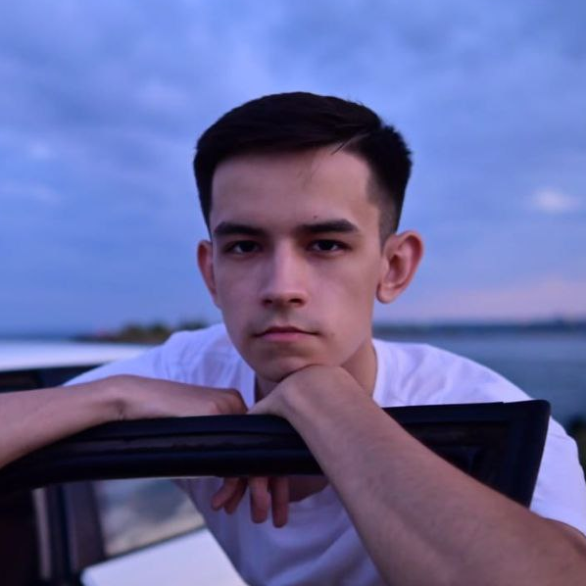
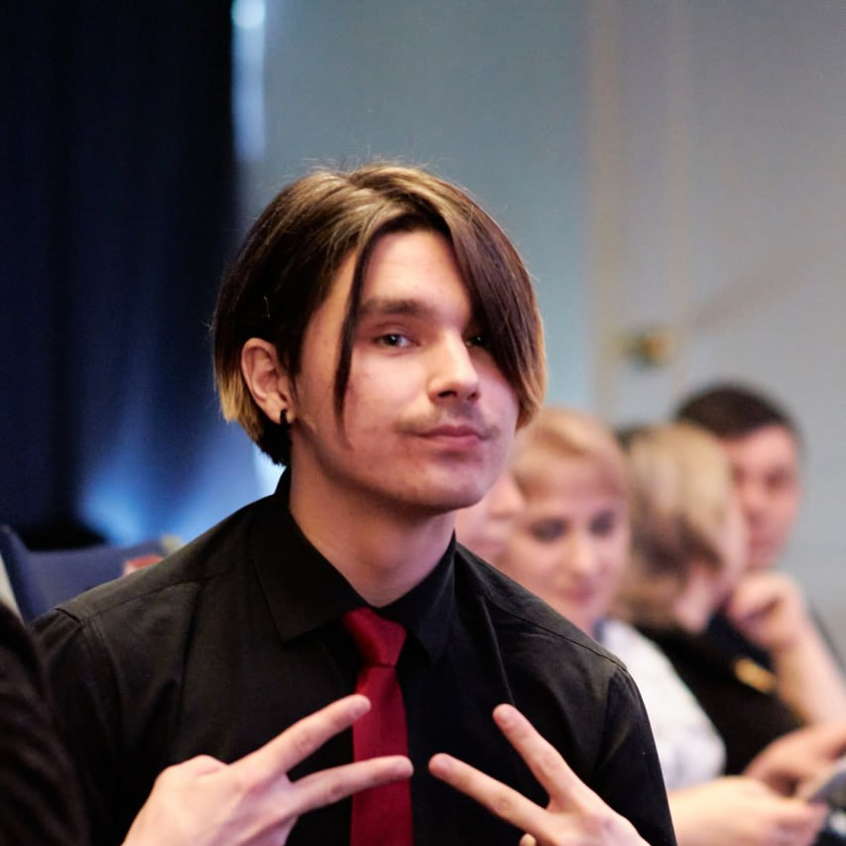
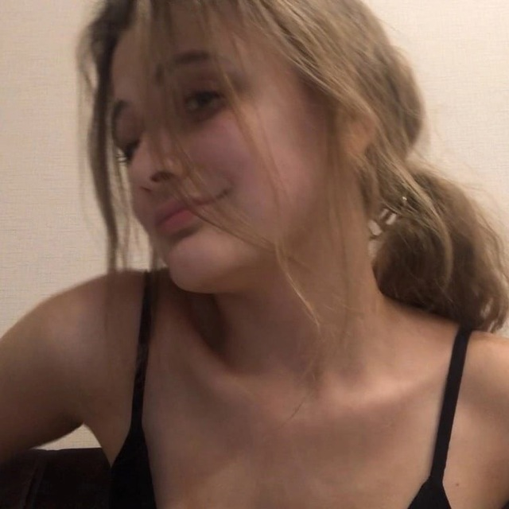
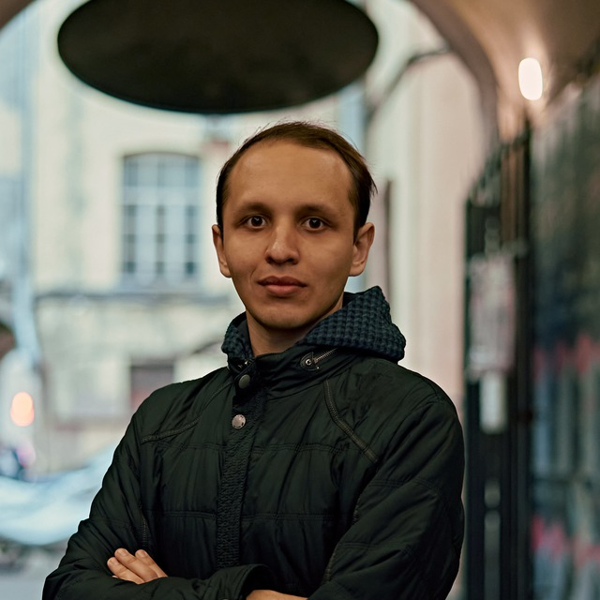
Команда
Идрис Фасхутдинов
Руководитель проекта
Тимофей Истюков
Контент-менеджер
Аделина Романова
Дизайнер
Кирилл Долгов
Главный разработчик
7

Slide 7



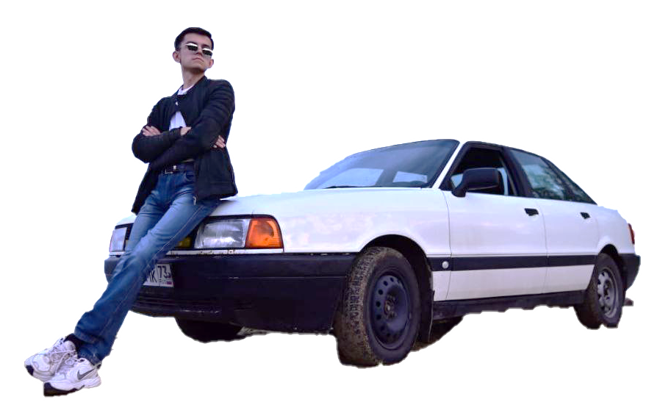
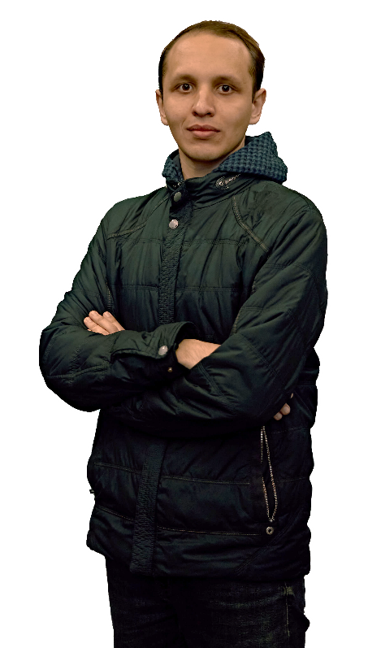
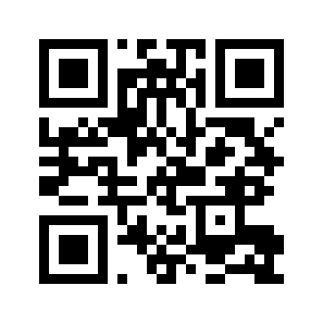
Благодарим за внимание!
КОНТАКТЫ
Фасхутдинов Идрис
+7 (987) 635-96-28
https://t.me/nemocpt

Slide 8
Дополнительная информация
                *Прототип
6

